Slide 1
ФГБОУ ВО Казанский государственный университет Минздрава России Институт фармации Раздел 1.2. Организация экспертизы лекарственных средств Тема 1. Государственная система стандартизации и экспертизы лекарственных средств Преподаватель: доц. Тимергалиева В.Р.

Slide 2
Основные вопросы:
Принципы системы стандартизации лекарственных средств (ЛС);
Нормативно-техническая документация, регламентирующая их качество;
Требования к системе стандартизации;
Современные правила экспертизы ЛС.

Slide 3
Принципы системы стандартизации лекарственных средств
Стандартизация ЛС - разработка и применение унифицированных требований и методов исследования лекарственных форм (стандартов).
Стандарт качества ЛС - нормативный документ, содержащий перечень нормируемых показателей и методов контроля качества лекарственных средств, утверждаемый Министерством здравоохранения Российской Федерации (Минздравом России).

Slide 4
Система обеспечения качества лекарственных препаратов (ЛП) на основных этапах обращения
Система обеспечения качества
GLP – (доклин.
исследования)
GCP – (клин.
Исследования)
GMP – (производство)
GSP – (хранение)
GDP – (оптовая реализация)
GPP – (розничная реализация)
Разработка
Потребитель

Slide 5
Основные принципы стандартизации ЛС:
Реализоваться могут только те ЛС, которые разрешены к медицинскому применению и реализации в данной стране.
Реализовываться могут только те ЛС, на которые имеется утвержденная или согласованная соответствующим государственным органом аналитическая нормативно-техническая документация (НТД).
НТД должна обеспечивать объективный контроль качества ЛС, получаемого по данной технологии. В общем случае, конкретная НТД может обеспечивать объективный контроль ЛС, полученного только по конкретной технологии.
Уровень производства должен обеспечивать возможность получения ЛС с показателями качества, заложенными в НТД.
Система контроля качества реализуемых ЛС должна обеспечивать возможность выявления брака.

Slide 6
Внедрение новых лекарственных препаратов, а также препаратов- дженериков контролирует Научный центр государственного контроля и экспертизы лекарственных средств, который включает в себя несколько функций:
Центр доклинической экспертизы лекарственных средств, в который входит фармакологический комитет, общественная организация, состоящая из ведущих ученых России, которые оценивают целесообразность использования того или иного лекарственного препарата по основным параметрам: эффективность, безопасность и рекомендует его к проведению клинических испытаний на людях, а также в конечном итоге рассматривает результаты клинических испытаний и решает вопрос о рекомендации применения препарата в медицинской практике.
Институт стандартизации и Фармакопейный государственный комитет. В функции которого входят проблемы стандартизации лекарственных средств. Этот орган рассматривает и утверждает нормативные документы, на основании которых производятся или закупаются за рубежом лекарственные препараты. Фармакопейный комитет разрабатывает и утверждает общие фармакопейные статьи, проводит экспертизу представляемых инофирмами нормативных документов на ввозимые препараты и на основании этих документов выпускает НД, рассматривает и утверждает НД на производство отечественных препаратов, т.н. Фармакопейные статьи предприятия (ФСП), которые определяют требования к качеству данного препарата и включают нормативы и методы контроля этих показателей.

Slide 7
3.Государственный институт контроля качества лекарственных средств. Институт осуществляет экспертизу качества производимых препаратов либо на стадии предварительного контроля, т.е. перед началом промышленного освоения препарата на данном производстве, либо в процессе производства препарата, если имелись какие-либо причины для этого.

Slide 8
Нормативно-техническая документация, регламентирующая качество ЛС
Стандартами на лекарственные средства являются ФС, ФСП, ОФС, ВФС и ТУ .
1.Общая фармакопейная статья (ОФС). Общая фармакопейная статья включает в себя перечень нормируемых показателей или методов испытания для конкретной лекарственной формы, описание физических, физико-химических, химических, биохимических, микробиологических методов анализа лекарственных средств, требования к используемым реактивам, титрованным растворам, индикаторам.
2.Фармакопейная статья (ФС) – Фармакопейная статья разрабатывается на лекарственное средство под международным непатентованным названием, если оно имеется (для монокомпонентных лекарственных средств) и содержит обязательный перечень показателей и методов контроля качества (с учетом его лекарственной формы), соответствующих положениям ведущих зарубежных фармакопей
3.Фармакопейная статья на лекарственное средство конкретного предприятия-производителя лекарственных средств (ФСП) – содержит перечень показателей и методов контроля качества лекарственного средства производства конкретного предприятия и разрабатывается с учетом требований Государственной фармакопеи и настоящего ОСТа.
4. Государственная фармакопея – основной нормативный документ, сборник стандартов и положений, определяющий показатели качества выпускаемых в РФ лекарственных субстанций и изготовленных из них препаратов.

Slide 9
Важным моментом, определяющим качество является технология приготовления лекарственного препарата, которая определяется производственным регламентом
Лабораторный регламент
Опытно-промышленный регламент
Пусковой регламент
Промышленный регламент

Slide 10
Требования к системе стандартизации Главной задачей фармацевтической химии при промышленном производстве лекарств является необходимый и достаточный уровень контроля на всех стадиях производственного процесса.
Первый этап. Непрерывный контроль и прозрачность производственного процесса;
постадийный контроль соблюдения технологии производства и качества получаемой продукции на любом этапе приводит к получению заведомо качественного продукта;

Slide 11
Требования к системе стандартизации
сертификация в Сертификационных центрах;
Второй этап. За период нахождения в товаропроводящей сети лекарственные препараты могут подвергаться дополнительному контролю в областных контрольно-аналитических лабораториях;
Третий этап контроля качества лекарственных средств возлагается на аптечную службу. Внутриаптечный контроль качества лекарств включает не только аналитический контроль, но и систему мероприятий, которые обеспечивают правильное хранение, приготовление и отпуск лекарств.

Slide 12
Важнейшим аспектом качественного производства лекарственных средств является внедрение системы GMP
Одним из принципиальных положений GMP является вывод о том, что никакой процесс завершающей стадии производства или контроль качества готового продукта не могут рассматриваться как единственное средство обеспечения показателей качества этого продукта. Качество закладывается технологией и организацией производства.

Slide 13
Этапы внедрения правил GMP в России
Правила GMP (РД 64-125-91) в РФ впервые были разработаны в 1991 г.
В 1992 г были введены в действие новые редакции правил GMP ВОЗ и GMP ЕС.
В феврале 1998 г. требования GMP России “Правила организации производства и контроля качества ЛС (национальные GMP)” в виде ОСТа 42-510-98 были утверждены Министром здравоохранения РФ.
В ОСТ 42-510-98 введен ряд новых терминов и даны их определения, внесены и подробно описаны понятия “Управление качеством” и “Система обеспечения качества”. Кроме того, документ включает существенно переработанные и дополненные разделы “Процесс производства”, особенно подраздел “Документация” и “Валидация”.

Slide 14
В чем заключается валидация?
Валидация заключается в документированном подтверждении того, что процесс, метод или система будут с высокой степенью надежности приводить к результатам, соответствующим заранее установленным критериям приемлемости.
Прошедший валидацию процесс гарантирует, что все серии одного и того же продукта будут однородными по соответствующему показателю и будут отвечать официальным требованиям

Slide 15
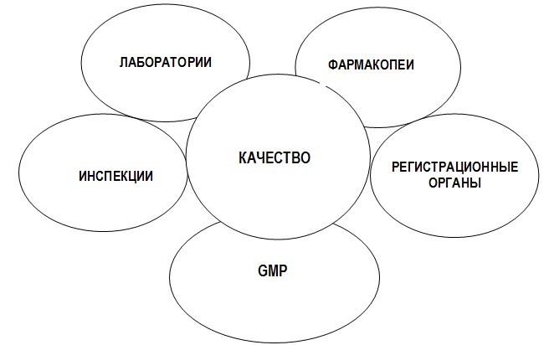
Важнейшие элементы системы обеспечения качества лекарственных средств

Slide 16
Современные правила экспертизы ЛС
Правила экспертизы устанавливают порядок проведения экспертизы лекарственных средств для медицинского применения в целях их государственной регистрации.
Этапы экспертизы:
1. Экспертиза документов для получения разрешения на проведение клинического исследования препарата;
2. Экспертиза предложенных методов контроля качества лекарственного средства и качества представленных образцов с использованием этих методов;
3. Экспертиза отношения ожидаемой пользы к возможному риску применения лекарственного препарата, осуществляемые после проведения его клинического исследования

Slide 17
Благодарю за внимание!

